Slide 1
DEKUBITY
PhDr. Karolína Stuchlíková, PhD.

Slide 2
Dekubitus
Je lokalizované poškození kůže a/nebo podkožní tkáně, obvykle nad kostním výčnělkem, které vzniká v důsledku tlaku nebo tlaku v kombinaci se střižným efektem.

Slide 3
Nehojící se rána
Jako nehojící se ránu označujeme sekundárně se hojící ránu , která i přes adekvátní terapii nevykazuje po dobu čtyř a více týdnů tendenci k hojení.
bércové vředy, arteriální ulcerace, dekubity, neuropatické kožní vředy, pooperační rány, kožní vředy, popáleniny, onkologické rány

Slide 4
Příčiny vzniku dekubitu
Klíčové rizikové faktory:
- tlak, tření kůže, „střižné síly“, vlhkost
Velmi rizikové faktory:
- vysoký věk, traumatické poranění
mozku a míchy, nervosvalové poruchy
Přidružené faktory:
- imobilita, nedostatečná výživa,
inkontinence moče a stolice, změna úrovně vědomí, chron. onem., zlomeniny (fixační obvazy), bolest

Slide 5
Predilekční místa výskytu dekubitu
Při poloze na zádech:
- týl hlavy, trny krčních a hrudních obratlů, hřebeny lopatek, loketní a sakrální krajina, paty DKK
Při poloze na boku:
- spánková a mandibulární oblast, ušní boltec, trochanterická krajina, oblast kotníků, kolenní kloub
Při poloze na břiše:
- čelo, brada, ramenní kloub, přední trn kosti kyčelní, kolenní kloub, nárty
„Katétrové“ dekubity

Slide 6
Škála stupně dle EPUAP
Škála stupně postižení tkání u dekubitu dle mezinárodního EPUAP
I.stupeň: Zarudnutí kůže / neblednoucí hypererémie – erytém
II.stupeň: Částečná ztráta kožního krytu
III.stupeň: Úplná ztráta kožního krytu
IV.stupeň: Úplná ztráta kůže a podkoží
Bez určení stupně: Neznámá hloubka rány/vředu
Podezření na hluboké poškození tkání: Neznámá hloubka rány/ vředu

Slide 7
Fáze vývoje hojení rány - WHC
Černá (nekrotická)
Černo-žlutá
Žlutá (blátivá)
Žluto-červená
Červená (granulující)
Červeno-růžová
Růžová (epitelizující)

Slide 8
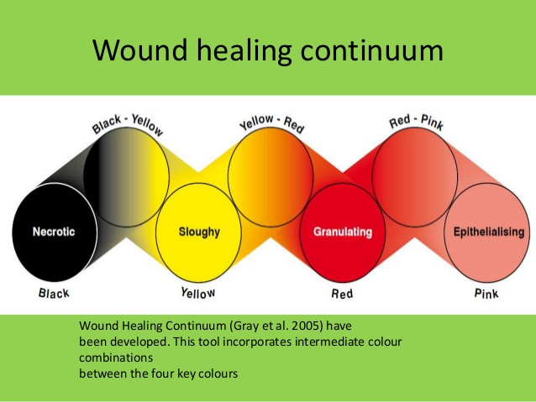
Fáze vývoje hojení rány - WHC

Slide 9
Vyhodnocení rizika vzniku dekubitu
Je-li pac. hodnocen stupnicí dle Nortonové 25 body a méně, zaveďte ošetřovatelský problém
„Riziko porušení kožní integrity“,
Přehodnocení provádějte 1x týdně a při změnách zdravotního stavu pacienta.
Škála:
- schopnost spolupráce, přidružené nemoci, aktivita, věk, tělesný stav, pohyblivost, stav pokožky, stav vědomí, inkontinence

Slide 10
Požadovaný interval indikátoru
Statistický přehled indikátoru dekubitů.
Kontrolní činnost.

Slide 11
Systém hlášení dekubitů
Konzultantky.
Dokumentace.

Slide 12
Ošetřovatelská péče
Pomůcky:
OOPP
Podložka pod ránu – nesterilní.
Sterilní rouška na podložení rány – dle typu rány.
Prostředek na oplach rány.
Prostředky na ošetření rány (obvazy, kratí, náplastí).
Sterilní tampóny. Nebo krytí.
Sterilní zkumavky.
Sterilní chirurgické nástroje.
Emitní miska.

Slide 13
Prostředky na oplachování:
Vlažná voda ve sprše.
Sterilní F1/1.
Sterilní Ringerův roztok.
Octenisept, Skinspet, Prontosan, dle zvyklosti a zkušenosti pracovišť.

Slide 14
Postup:
Informovat P o plánovaném převazu.
Připravit všechny pomůcky.
Aplikace analgetik dle ordinace lékaře.
Intimita pacienta.
Řádné mytí rukou a dezinfekce.
Nasadit OOPP.
U lůžka – podložit ránu nesterilní podložkou, odstranit staré krytí.
Výplach rány.
Zhodnotit stav a okolí rány.
Zvolit vhodný prostředek k ošetření – výměna sterilních rukavic.

Slide 15
Asistence lékaři při debridementu či jiném chirurgickém ošetření rány.
Správná aplikace zvoleného prostředku.
Edukace P o vhodné poloze a požadovaném přístupu k danému typu rány a ošetření.
Úklid pomůcek.
Záznam do dokumentace.
Fotodokumentace.

Slide 16
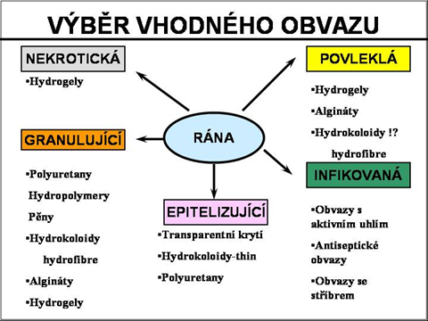

Slide 17
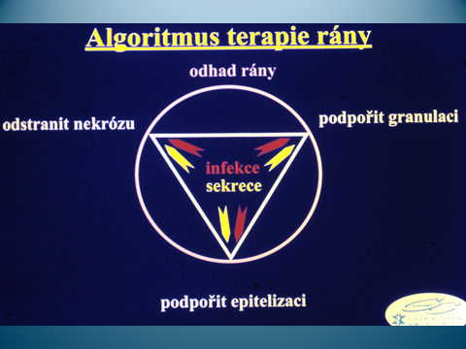

Slide 18
Prevence vzniku dekubitů
????

Slide 19
Děkuji za pozornost

